Slide 1




Ai nhanh
Ai đúng?

Slide 2



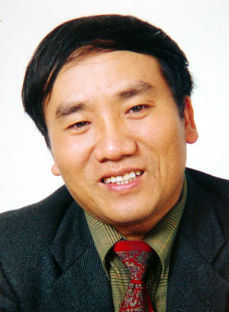


Câu 1 : Nội dung nào phù hợp với hình ảnh sau đây
A
Công an
B
Họa sĩ
C
Diễn viên
D
Nhà thơ

Slide 3
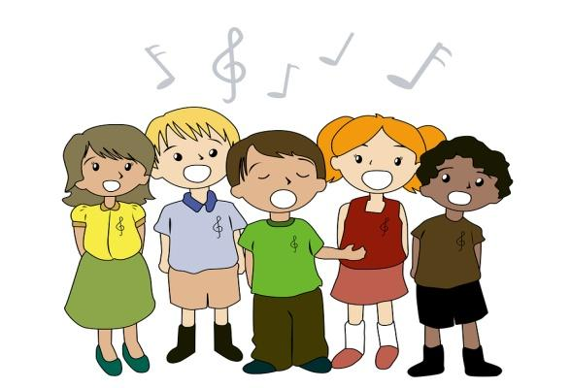
Câu 2 : Các bạn nhỏ trong tranh đang làm gì?
A
Tập võ
B
Hát
C
Vẽ tranh
Viết bài
D

Slide 4
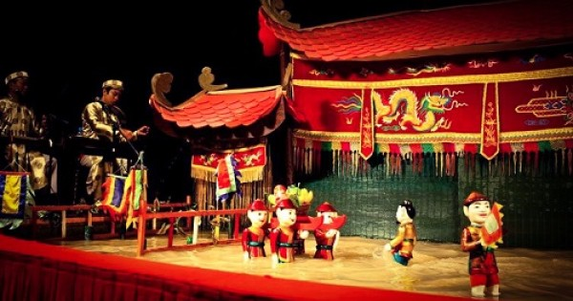
Câu 2 : Nội dung nào phù hợp với hình ảnh sau?
A
Cải lương
B
Múa rối
C
Quan họ Bắc Ninh
Nhạc Rock
D

Slide 5

NHÀ THƠ: Là những người sáng tác thơ (tác phẩm nghệ thuật sử dụng ngôn từ tạo vần điệu, âm thanh)
CA HÁT: Là hoạt động nghệ thuật của Ca sĩ (tạo ra âm thanh từ giọng nói của con người.)
MÚA RỐI: Là loại hình sân khấu hay trình diễn bằng việc điều khiển các con rối.

Slide 6

Thứ tư ngày 23 tháng 2 năm 2022
Luyện từ và câu
Mở rộng vốn từ: Nghệ thuật. Dấu phẩy

Slide 7
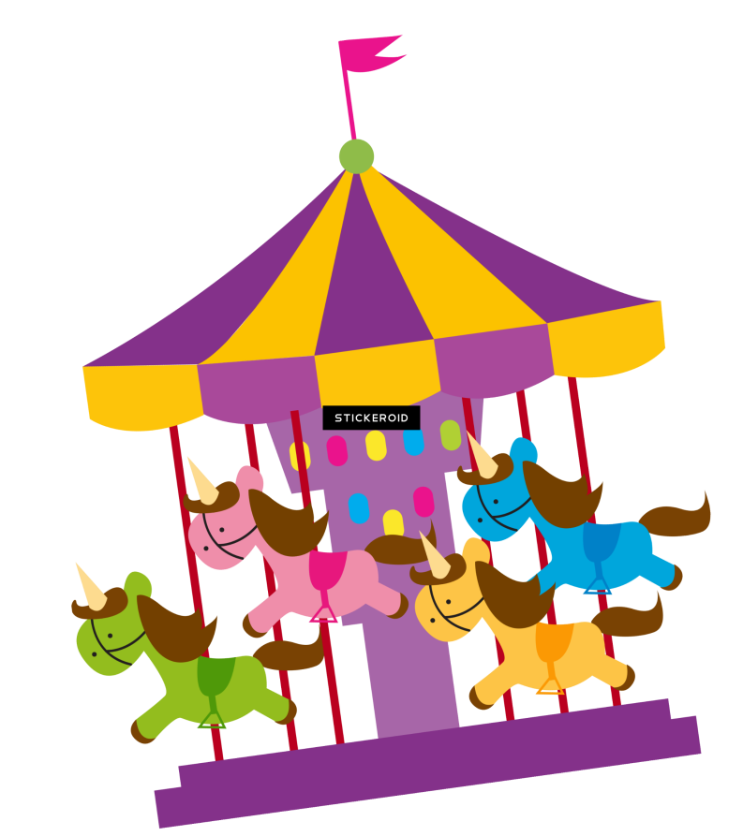
Bài 1: Em hãy tìm và ghi vào vở những từ ngữ:
a) Chỉ những người hoạt động nghệ thuật
M: diễn viên
b) Chỉ các hoạt động nghệ thuật
M: đóng phim
c) Chỉ các môn
nghệ thuật
M: điện ảnh

Slide 8
Bài 1: Em hãy tìm và ghi vào vở những từ ngữ:
Nhà thơ, nhà văn, nhạc sĩ, ca sĩ, họa sĩ, diễn viên, thiết kế thời trang, đạo diễn, quay phim, biên đạo múa, ….
a) Chỉ những người hoạt động nghệ thuật
b) Chỉ các hoạt động nghệ thuật
Múa, vẽ, biểu diễn, hát, viết kịch, nặn tượng, thiết kế, ….
c) Chỉ các môn
nghệ thuật
Kịch nói, chèo, tuồng, cải lương, múa rối, hội họa, văn, thơ,
điêu khắc, xiếc, múa,….

Slide 9

Đặt câu với một trong các từ vừa tìm được

Slide 10
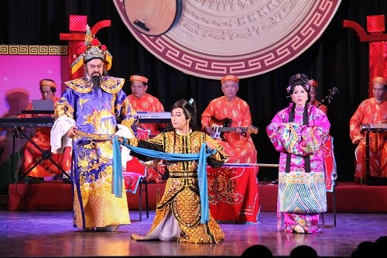
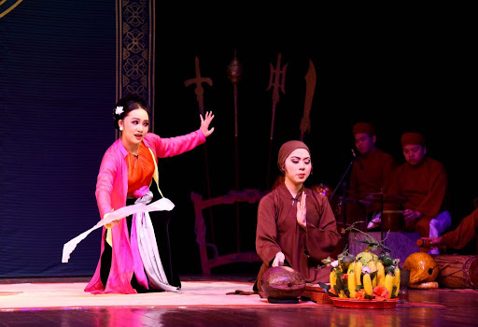
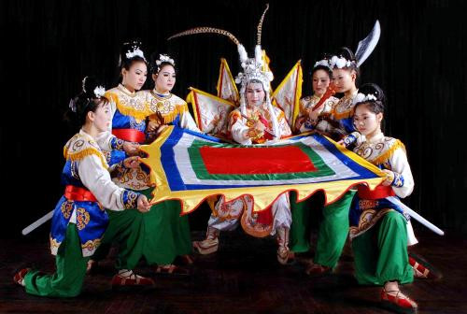
Cải lương
Chèo
Tuồng
NGHỆ THUẬT DÂN GIAN

Slide 11
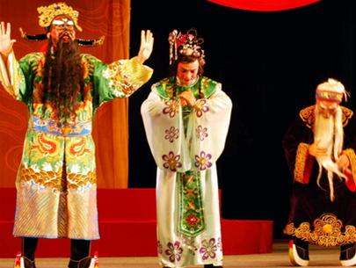
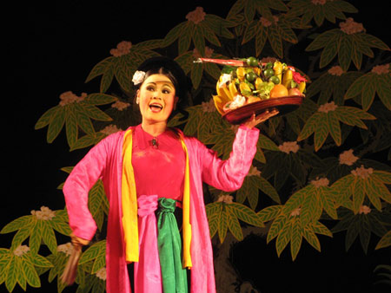
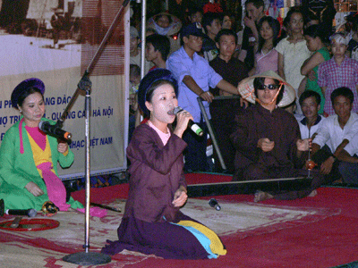
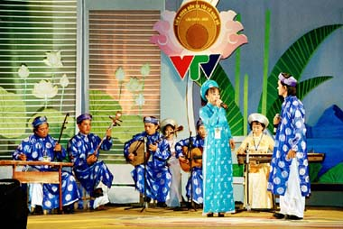

Slide 12
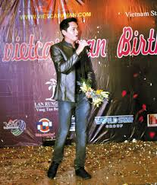
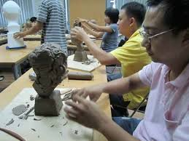
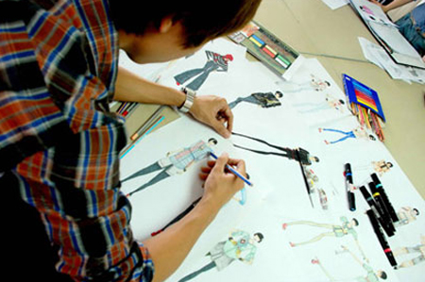
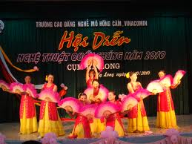
Nặn tượng
Ca hát
Múa
Thiết kế thời trang

Slide 13

Bài 2: Em đặt dấu phẩy vào những chỗ nào trong đoạn văn sau:
Mỗi bản nhạc mỗi bức tranh mỗi câu chuyện mỗi vở kịch mỗi cuốn phim,… đều là một tác phẩm nghệ thuật. Người tạo nên tác phẩm nghệ thuật là các nhạc sĩ họa sĩ nhà văn nghệ sĩ sân khấu hay đạo diễn. Họ đang lao động miệt mài say mê để đem lại cho ta những giờ giải trí tuyệt vời giúp ta nâng cao hiểu biết và góp phần làm cho cuộc sống mỗi ngày một tốt đẹp hơn.
1
,
,
,
,
2
,
,
,
3
,
,
c) Chúng ta nên dành cho những người làm nghệ thuật tình cảm, như thế nào?
b) Qua đoạn văn, các em hãy cho biết những người làm nghệ thuật đã đem lại cho ta điều gì?
a) Trong câu dấu phẩy có tác dụng gì?

Slide 14
Giải ô chữ
1
M
Õ
Hàng ngang gồm 2 chữ cái
Nhạc cụ được làm bằng tre hoặc gỗ, có lòng rỗng, gõ kêu thành tiếng, thường được dùng trong dàn nhạc dân tộc, đền, chùa.

Slide 15
Giải ô chữ
M
Õ
2
X
I
Ế
C
Hàng ngang gồm 4 chữ cái
Môn nghệ thuật trình diễn các động tác: leo, nhảy, nhào lộn, uốn dẻo, thăng bằng, ... rất khéo léo của người, của thú.

Slide 16
Giải ô chữ
M
Õ
X
I
Ế
C
3
N
G
H
Ệ
S
Ĩ
Hàng ngang gồm 6 chữ cái
Từ dùng để chỉ chung những người làm nghệ thuật.

Slide 17
Giải ô chữ
M
Õ
X
I
Ế
C
N
G
H
Ệ
S
Ĩ
4
D
Ấ
U
P
H
Ẩ
Y
Hàng ngang gồm 7 chữ cái
Dấu dùng để ngăn cách các thành phần nòng cốt của câu với bộ phận phụ trong câu, ngăn cách các bộ phận có cùng chức vụ ở trong câu.

Slide 18

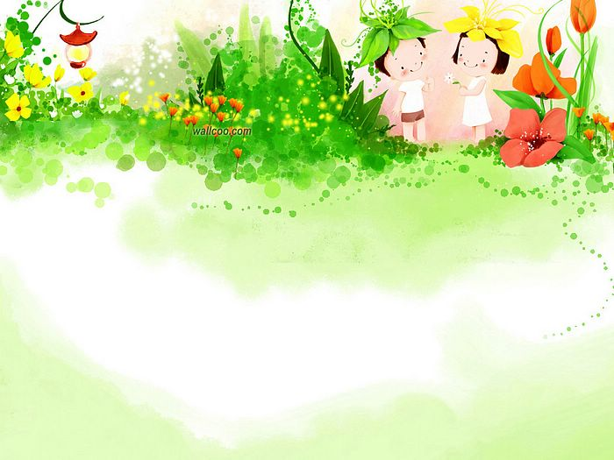
CHÚC CÁC EM LUÔN MẠNH KHỎE

